Slide 1
45-4
These materials are by the Kongki Ka Project and are made available to you under the terms of the Creative Commons Attribution ShareAlike license 4.0.
You have permission to share and redistribute these materials in any format and to make reasonable revisions and adaptations of this translation, provided that:
You include the above licence and source information.
If you redistribute these materials or create derivatives, you must distribute your contributions under the same license as the original.
The Holy Bible, Berean Standard Bible, BSB is produced in cooperation with Bible Hub, Discovery Bible, OpenBible.com, and the Berean Bible Translation Committee. This text of God's Word has been dedicated to the public domain.
Tibetan text is from the The Holy Bible in Modern Literary Tibetan, New Tibetan Bible translation.
This translation is made available under the terms of the Creative Commons Attribution-NonCommercial-NoDerivatives 4.0 International license.
Notes:
Ch
45 Empty Tomb
1. Empty Tomb - Matt 28:1-8, 11-15; Mark 16:1-11; Luke 24:1-11 (Left Top)
2. Mary Magdalene meets Jesus - John 20:1-18 (Right Top)
3. Road to Emmaus - Luke 24:13-35 (Right Bottom)
4. Jesus & Disciples - Matt 28:16-20; Mrk 16:14-19; Luke 24:36-49; John 20:24-31
(Left Bottom)
5. Sea of Galilee - John 21:1-25 (Center)

Slide 2
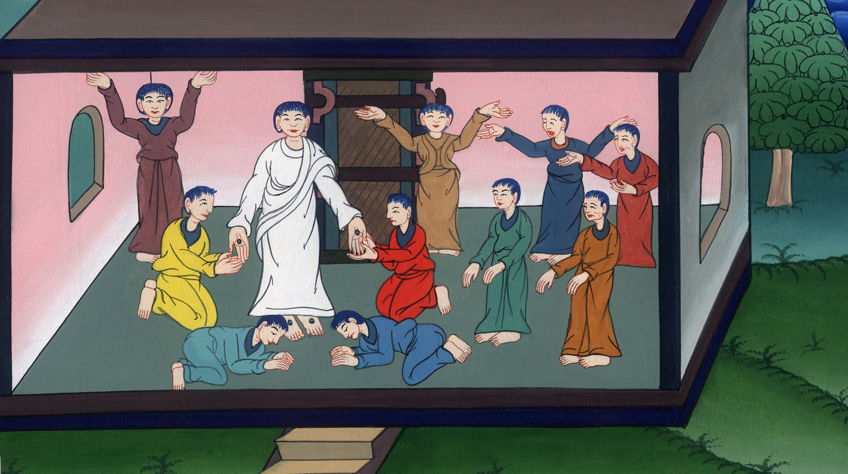
མད་ཐཱ 28 མཱཪ་ཀུ 16 ལོ་ཀུ 24
འཕྲིན་བཟང་སྒྲོག་རྒྱུའི་བཀའ་བཏང་བ།

Slide 3
Jesus and Disciples - Matt 28:16-20; Mrk 16:14-19; Luke 24:36-49
མད་ཐཱ 28 མཱཪ་ཀུ 16
ལོ་ཀུ 24
འཕྲིན་བཟང་སྒྲོག་རྒྱུའི་བཀའ་བཏང་བ།

Slide 4
མད་ཐཱ 28 མཱཪ་ཀུ 16 ལོ་ཀུ 24
འཕྲིན་བཟང་སྒྲོག་རྒྱུའི་བཀའ་བཏང་བ།
This work is licensed under a Creative Commons Attribution-ShareAlike 4.0 International License

Slide 5
Luke 24:36While they were describing these events, Jesus Himself stood among them and said, “Peace be with you.”
ལོ་ཀུ 24: 36ཁོ་རྣམས་ཀྱིས་དོན་དེ་དག་གླེང་བཞིན་པའི་སྒང༌ལ། སྐྱབས་མགོན་ཡེ་ཤུ་དངོས་སུ་ཁོ་རྣམས་ཀྱི་དཀྱིལ་དུ་བཞེངས༌ཏེ། ཁྱོད་རྣམས་བདེ་བར་སྨོན་ཞེས་གསུངས༌ནའང༌།

Slide 6
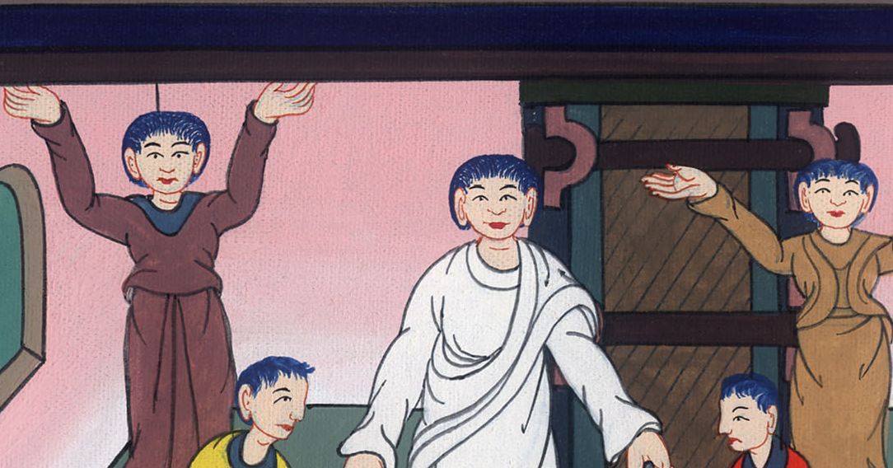
ལོ་ཀུ 24:36

Slide 7
37But they were startled and frightened, thinking they had seen a spirit.
38“Why are you troubled,” Jesus asked, “and why do doubts arise in your hearts?
37ཁོ་རྣམས་འཇིགས་ཤིང་སྐྲག་སྟེ་འདྲེ་ཡིན་པར་བསམས། 38ཁོང་གིས་འདི་སྐད༌དུ། ཁྱོད་ཅག་ཅིའི་ཕྱིར་འཇིགས༌སམ། ཅིའི་ཕྱིར་སེམས་སུ་དོགས་པ་སྐྱེས༌སམ།

Slide 8
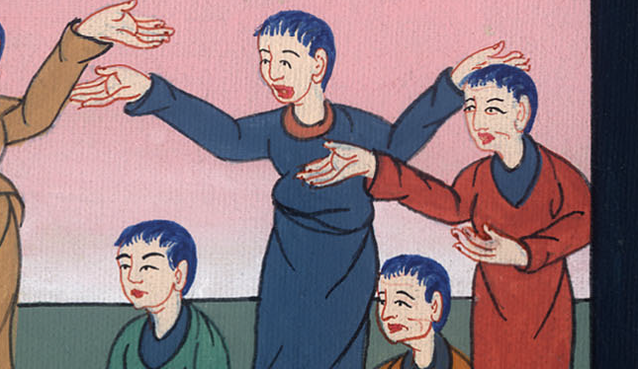
ལོ་ཀུ 24:37,38

Slide 9
39Look at My hands and My feet. It is I Myself. Touch Me and see—for a spirit does not have flesh and bones, as you see I have.” 40And when He had said this, He showed them His hands and feet.
39ཁྱོད་ཅག་གིས་བདག་གི་རྐང་པ་དང་ལག་པར་ལྟོས་དང་དངོས་གནས་ང་རང་ཡིན། བདག་གི་ལུས་ལ་རེག་སྟེ་ལྟོས༌དང༌། འདྲེ་ལ་ཤ་དང་རུས་པའི་ཕུང་བོ་ནི་མེད༌དེ། བདག་ལ་ཡོད་པ་ཡིན་ཞེས་གསུངས་པ༌དང༌། 40ཁོ་རྣམས་ལ་རང་ཉིད་ཀྱི་ཕྱག་དང་ཞབས་སྟོན་པར་མཛད་དོ།།

Slide 10
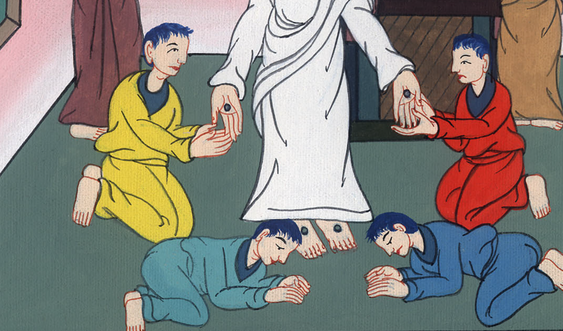
ལོ་ཀུ 24:39,40

Slide 11
41While they were still in disbelief because of their joy and amazement, He asked them, “Do you have anything here to eat?”
41ཁོ་རྣམས་ཤིན་ཏུ་དགའ་བར་གྱུར་ཅིང་ཡིད་ཆེས་མི་ཕོད་པར་ངོ་མཚར་ཆེན་པོ་སྐྱེས་པ༌ན། ཡང་ཁོང་གིས་འདི་སྐད༌དུ། ཁྱོད་ཅག་གི་གནས་འདིར་བཟའ་བྱའི་ཟས་ཡོད་དམ་ཞེས་གསུངས་པ༌དང༌།

Slide 12
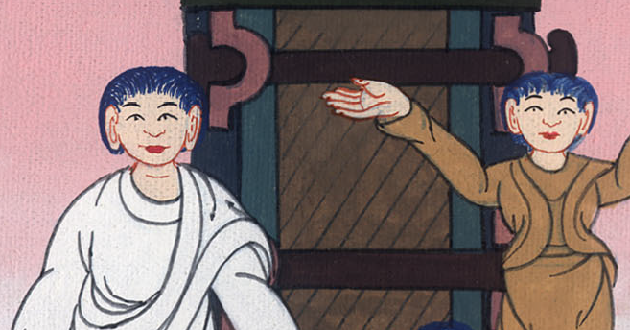
ལོ་ཀུ 24:41

Slide 13
42So they gave Him a piece of broiled fish, 43and He took it and ate it in front of them.
42ཁོ་རྣམས་ཀྱིས་ཁོང་ལ་ཉ་ཤ་བསྲེག་མ་དུམ་བུ་ཞིག་ཕུལ༌ཞིང༌། 43ཁོང་གིས་ཕྱག་ཏུ་བསྣམས་ཏེ་ཁོ་རྣམས་ཀྱི་མིག་མདུན་ནས་བཞེས༌སོ།།

Slide 14
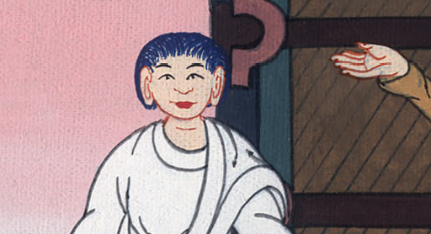
ལོ་ཀུ 24:42,43

Slide 15
44Jesus said to them, “These are the words I spoke to you while I was still with you: Everything must be fulfilled that is written about Me in the Law of Moses, the Prophets, and the Psalms.”
44ཁོང་གིས་མི་དེ་རྣམས་ལ་འདི་སྐད༌དུ། དེ་སྔར་ང་རང་ཁྱོད་ཅག་དང་མཉམ་དུ་གནས་པའི་དུས༌སུ། ངས་ཁྱོད་རྣམས་ལ་སྨྲས་པའི་དོན་འདི༌ནི། མོ་ཤེའི་བཀའ་ཁྲིམས༌དང༌། ལུང་སྟོན་པའི༌མདོ། གསུང་མགུར་བཅས་སུ་བདག་གི་སྐོར་ལུང་བསྟན་པ༌ལྟར། ཐམས་ཅད་འགྲུབ་པར་འགྱུར་དགོས་ཞེས་པ་དེ་ཡིན་ཞེས་གསུངས་སོ།།

Slide 16
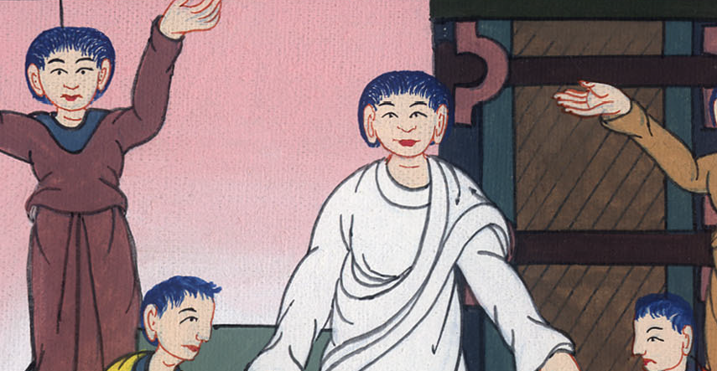
ལོ་ཀུ 24:44

Slide 17
45Then He opened their minds to understand the Scriptures.
46And He told them, “This is what is written: The Christ will suffer and rise from the dead on the third day,
45ཁོང་གིས་མི་དེ་རྣམས་ལ་གསུང་རབ་ཀྱི་དོན་རྣམས་རྟོགས་པའི༌ཕྱིར། ཁོ་རྣམས་ཀྱི་བློ་སྒོ་གསལ་པོར༌ཕྱེས་སོ།། 46ཡང་ཁོང་གིས་འདི་སྐད༌དུ། གསུང་རབ་ཀྱི་མདོ༌ལས། སྐྱབས་མགོན་མཱ་ཤི་ཀས་སྡུག་བསྔལ་མྱོང་ཞིང་། ཉིན་གསུམ་པ་ལ་གྲོངས་པ་ནས་སླར་གསོན་པར་འགྱུར་བ༌དང༌།

Slide 18
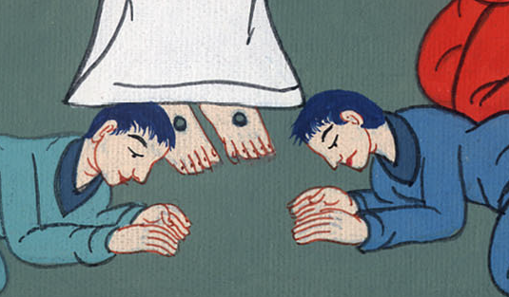
ལོ་ཀུ 24:45,46

Slide 19
47and in His name repentance and forgiveness of sins will be proclaimed to all nations, beginning in Jerusalem.
47ཆོས་སྒྲོག་མཁན་རྣམས་ཀྱིས་ཡེ་རུ་སཱ་ལེམ་ནས༌བཟུང༌། ཁོང་གི་མཚན་གྱི་སྒོ་ནས་མི་རིགས་ཐམས་ཅད་ལ་འགྱོད་བཤགས་དང་སྡིག་པ་བསལ་བའི་ཆོས་བསྒྲག་པར་འགྱུར་ཞེས་བཀོད་པ༌དང༌།

Slide 20
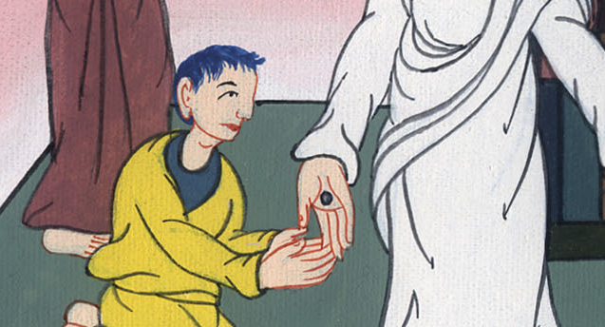
ལོ་ཀུ 24:47

Slide 21
48You are witnesses of these things.
48དོན་དེ་རྣམས་ལ་དཔང་པོ་བྱེད་མཁན་ནི་ཁྱོད་རྣམས་ཡིན།

Slide 22
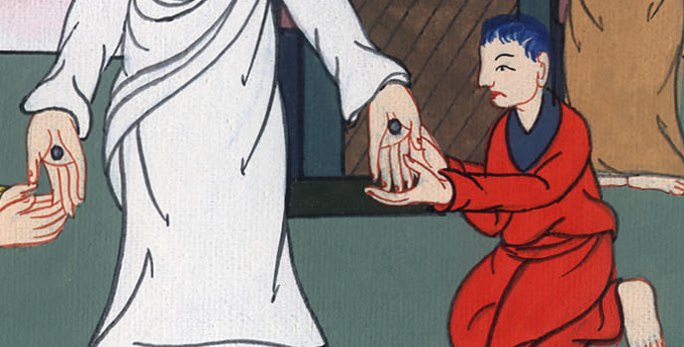
ལོ་ཀུ 24:48

Slide 23
49And behold, I am sending the promise of My Father upon you. But remain in the city until you have been clothed with power from on high.”
49ཡང་ལྟོས༌དང༌། ངས་བདག་གི་ཡབ་ཀྱི་ཞལ་བཞེས་གནང་ཡོད་པ་དེ་ཉིད་ཁྱོད་རྣམས་ཀྱི་སྟེང་ལ་ཁྱབ་པར་བྱ༌སྟེ། ཁྱོད་རྣམས་ལ་ནམ་མཁའི་ཞིང་ཁམས་ནས་ནུས་མཐུ་དེ་ཉིད་འཐོབ་པའི་བར༌དུ། ཁྱོད་ཅག་གིས་གྲོང་ཁྱེར་དུ་བསྒུག་ནས་སྡོད་ཅིག་ཅེས་གསུངས༌སོ།།

Slide 24
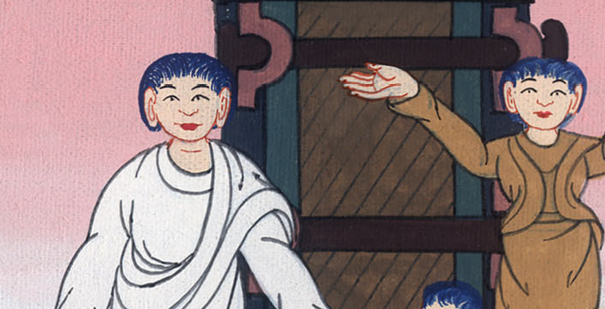
ལོ་ཀུ 24:49

Slide 25
Matt 2818…“All authority in heaven and on earth has been given to Me.
མད་ཐཱ 28:18…
གནམ་ས་གཉིས་ཀྱི་དབང་ཐམས་ཅད་བདག་ལ་གནང་ཡོད༌པས།

Slide 26
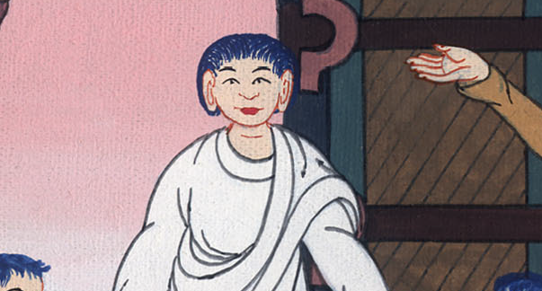
མད་ཐཱ 28:18

Slide 27
19Therefore go and make disciples of all nations, baptizing them in the name of the Father, and of the Son, and of the Holy Spirit,
19ཁྱོད་རྣམས་སོང་ནས་མི་རིགས་ཐམས་ཅད་བདག་གི་རྗེས་སུ་འབྲང་དུ་འཇུག་པར༌གྱིས། ཡབ༌དང༌། སྲས༌དང༌། དམ་པའི་ཐུགས་ཉིད་བཅས་ཀྱི་མཚན་ལ་བརྟེན་ནས་ཁོ་རྣམས་ལ་ཁྲུས་གསོལ་བྱོས༌ཤིག

Slide 28
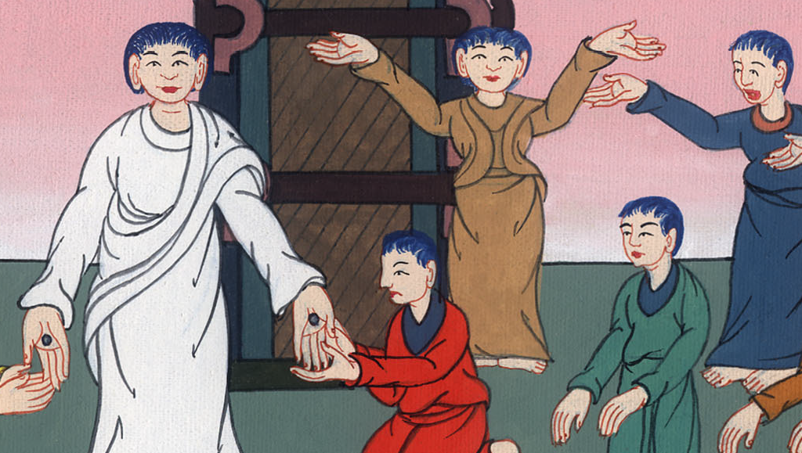
མད་ཐཱ 28:19

Slide 29
Mark 16:16Whoever believes and is baptized will be saved, but whoever does not believe will be condemned.
མཱཪ་ཀུ 16:16སུ་ཞིག་གིས་དད་པ་བྱས་ནས་ཁྲུས་གསོལ་ལ་འཇུག་པ་དེ་ལ་ཐར་པ་འཐོབ་པར་འགྱུར་ཞིང་དད་པ་མེད་པ་དེ་ལ་ཉེས་ཆད་གཅོད་པར་འགྱུར༌རོ།།

Slide 30
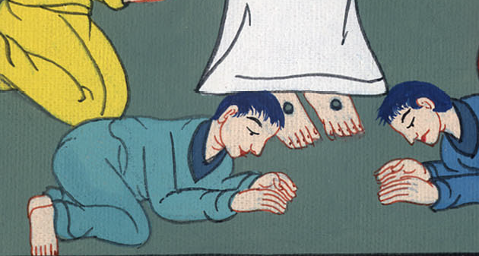
མཱཪ་ཀུ 16:16

Slide 31
17And these signs will accompany those who believe: In My name they will drive out demons; they will speak in new tongues;
17དད་པ་དང་ལྡན་པའི་མི་རྣམས་དང་ལྷན་ཅིག་ངོ་མཚར་བའི་རྟགས་འདི་རྣམས་འབྱུང་ངེས༌ཤིང༌། ངའི་མིང་ལ་བརྟེན་ནས་དེ་དག་གིས་གདོན་འདྲེ་ཕར་སྐྲོད་པ་དང་སྐད་རིགས་གསར་པ་སྨྲ༌བ།

Slide 32
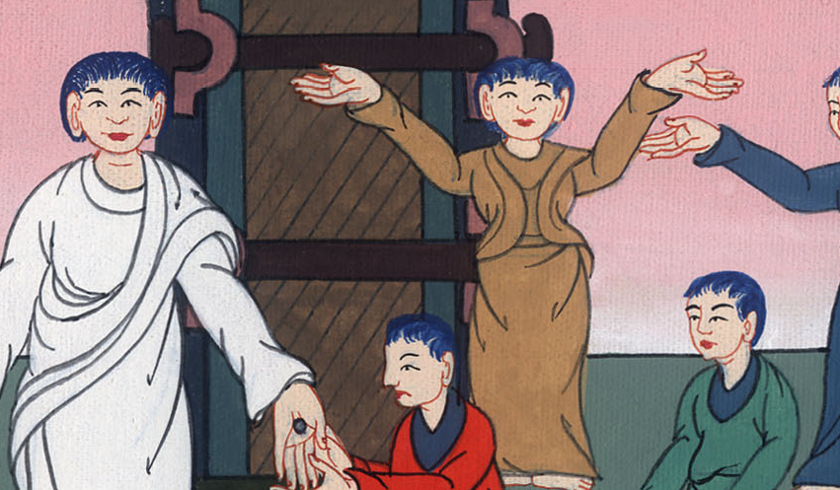
མཱཪ་ཀུ 16:17

Slide 33
Matt 2820and teaching them to obey all that I have commanded you. And surely I am with you always, even to the end of the age.”
མད་ཐཱ 28:20ངས་ཁྱོད་ཅག་ལ་གནང་བའི་བཀའ་ཐམས་ཅད་ཁོ་རྣམས་ལ་ཁྲིད་སྟོན་བྱོས་ལ་བསྲུང་དུ༌བཅུག ལྟོས༌དང༌། ང་ནི་རྟག་ཏུ་བསྐལ་པའི་མཐའ་མའི་བར་དུའང་ཁྱོད་ཅག་དང་མཉམ་དུ་གནས་ཞེས་གསུངས༌སོ།། །།

Slide 34
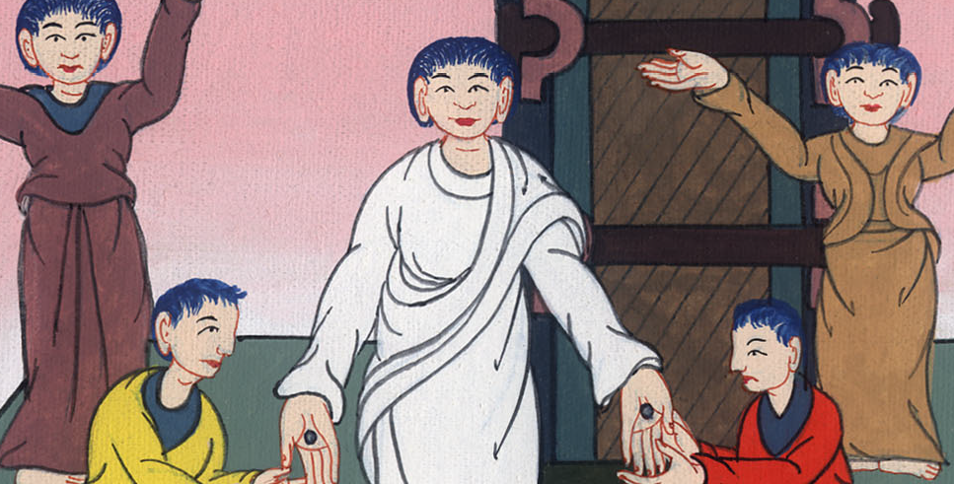
མད་ཐཱ 28:20

